Slide 1
C9500 Užitá chemie 10. lekce Základní chemické výroby
Mgr. Ing. Radka Kopecká, Ph.D.
175344@mail.muni.cz

Slide 2
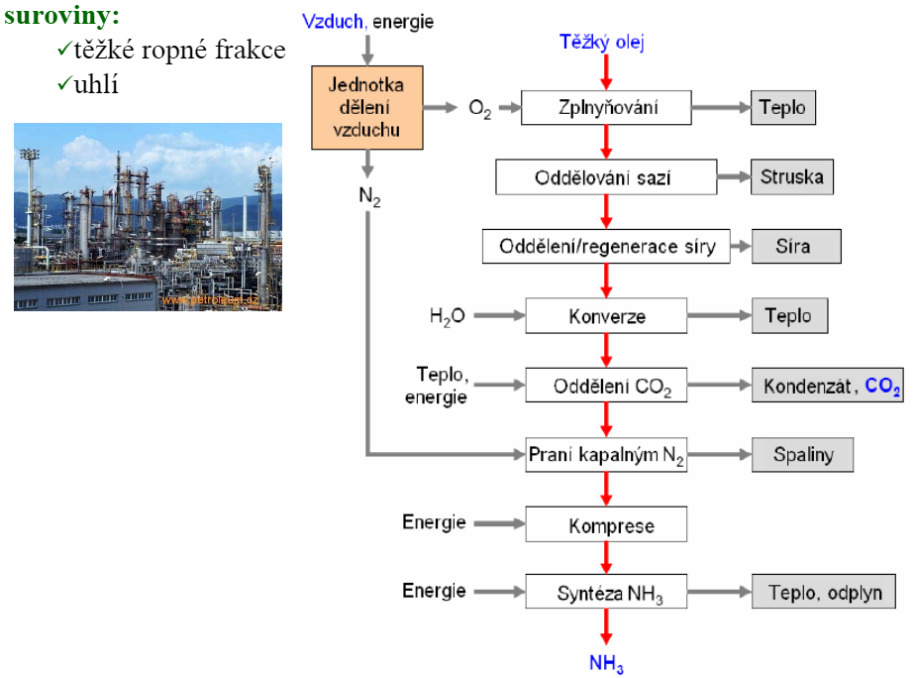
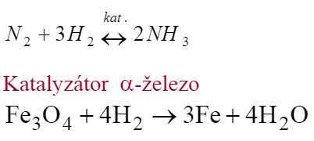
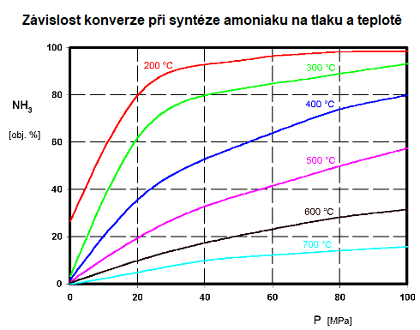
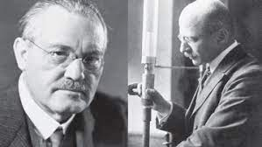
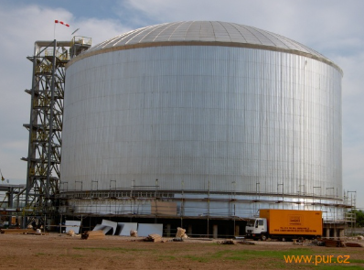
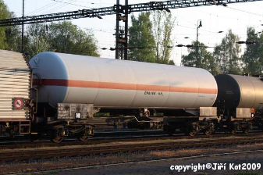
Amoniak
Haberova-Boschova syntéza amoniaku

Slide 3
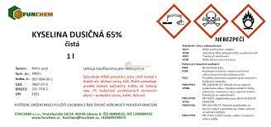
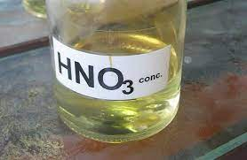
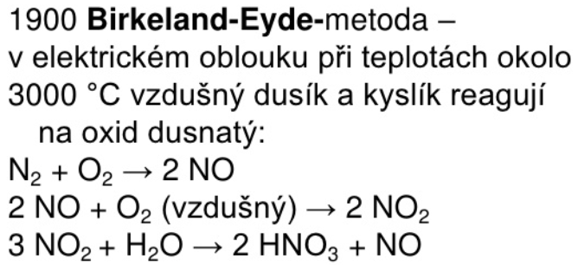
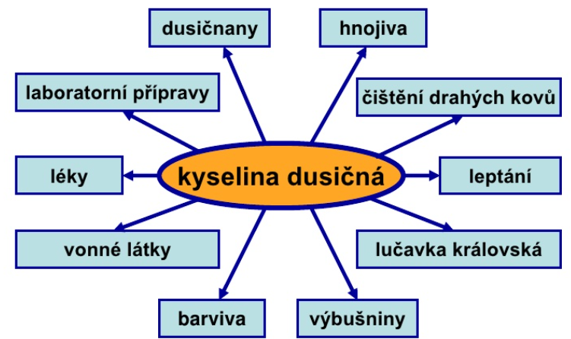
Kyselina dusičná
HNO₃ je silná minerální kyselina.
První příprava ve 14. století někde v Evropě, ovšem je možné, že se ji podařilo připravit již ve 12. století v Indii.
Čistá bezvodá kyselina dusičná (100%) je bezbarvá kapalina s hustotou 1,513 g/cm³, která při teplotě -42 °C tuhne a vytváří bílé krystaly a vře při 83 °C. Na světle a vzduchu se již za pokojové teploty rozkládá na kyslík, oxid dusičitý a vodu. 4HNO₃ → 4NO₂ + O₂ + 2H₂O
Oxid dusičitý se následně rozpustí ve zbývající kyselině dusičné a začne ji zbarvovat do žluta.

Slide 4
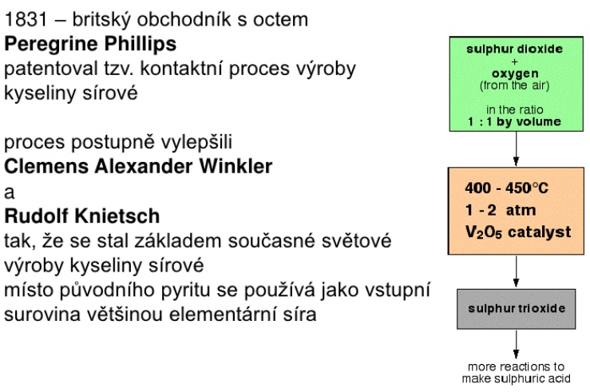
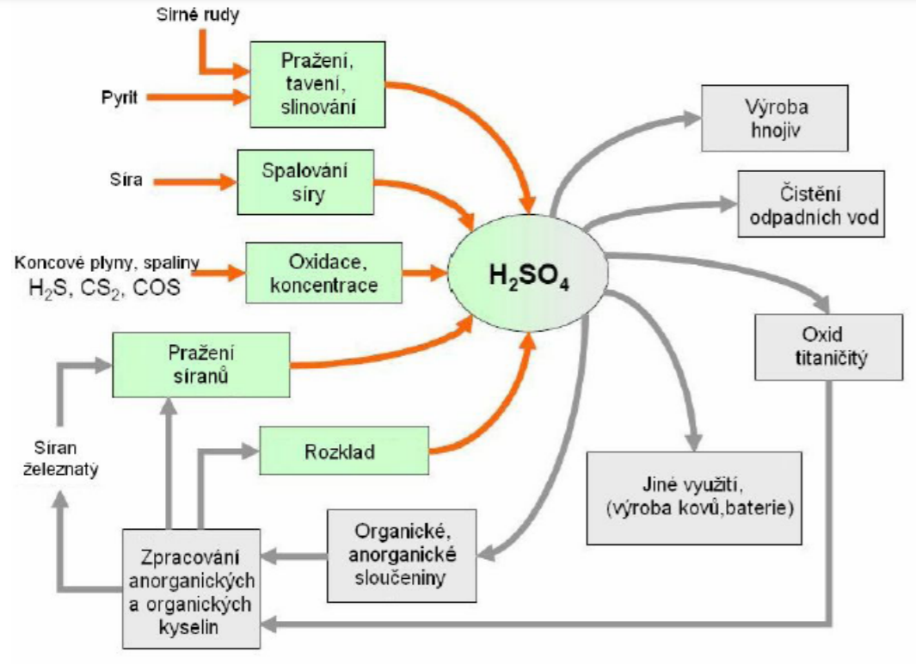
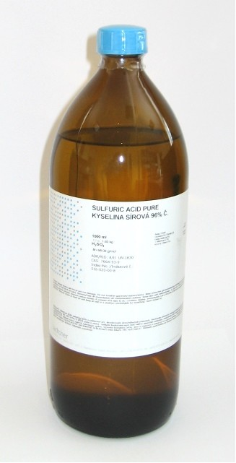
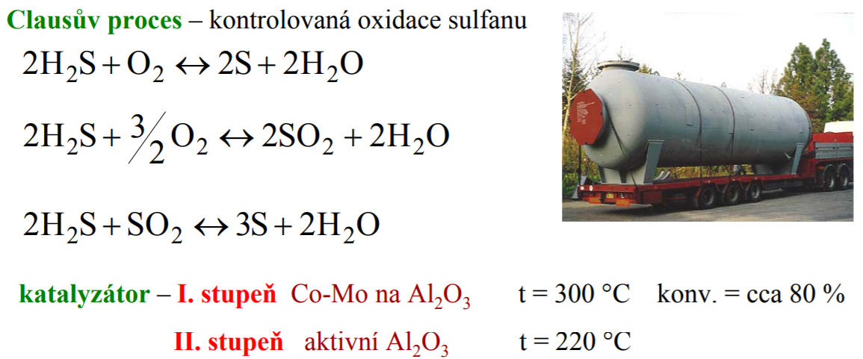
Kyselina sírová
nejvíce vyráběná chemická látka
v roce 2009 – vyrobeno 67 500 kt
Kyselina sírová (vitriol) je silná dvojsytná kyselina, hustá olejnatá kapalina, neomezeně mísitelná s vodou.
Koncentrovaná (96–98%) má dehydratační a oxidační účinky.
Je hygroskopická.
Je nebezpečnou žíravinou.
Je velmi reaktivní,
Roztok oxidu sírového v kyselině sírové se nazývá oleum.

Slide 5
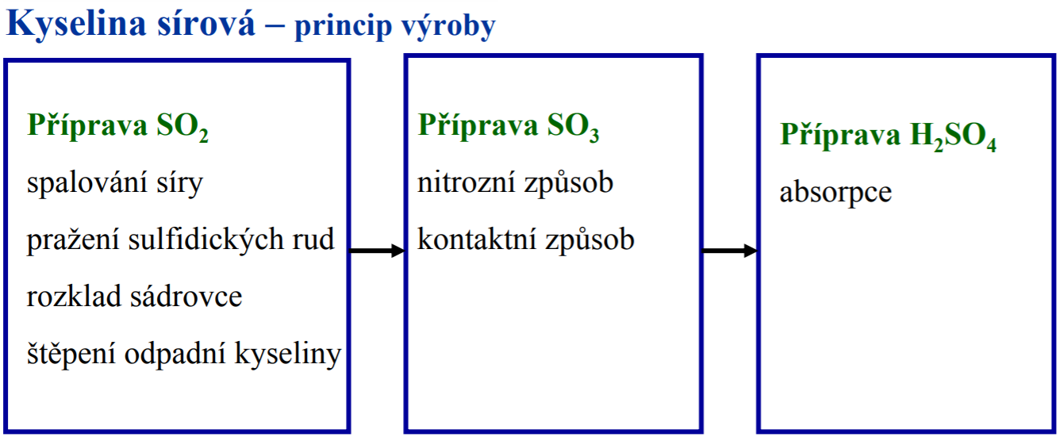
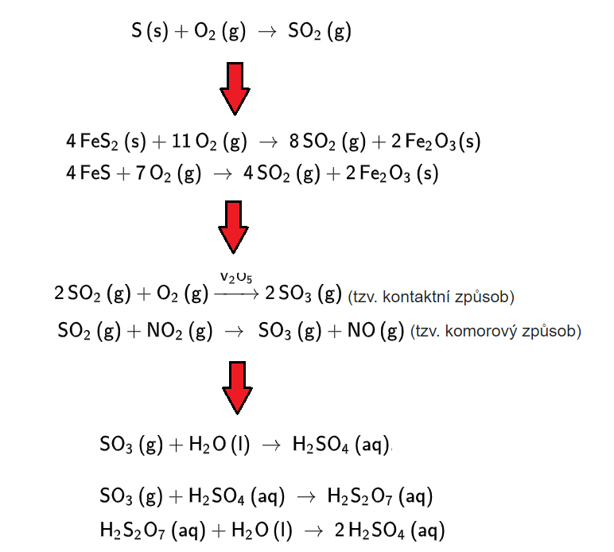
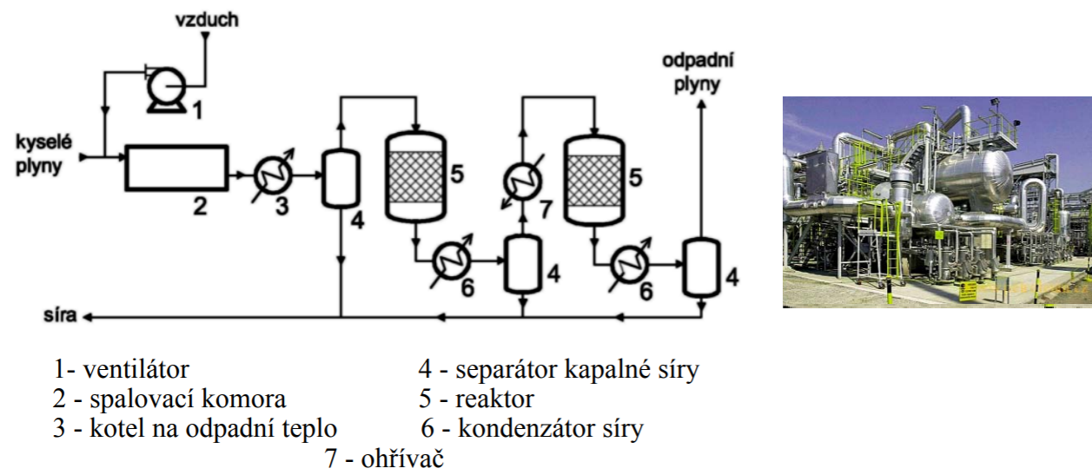
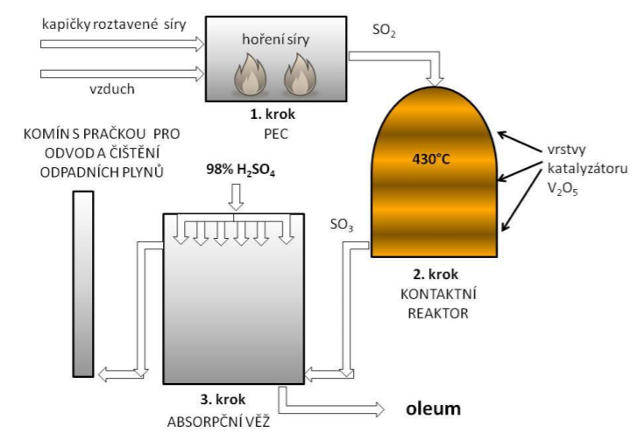
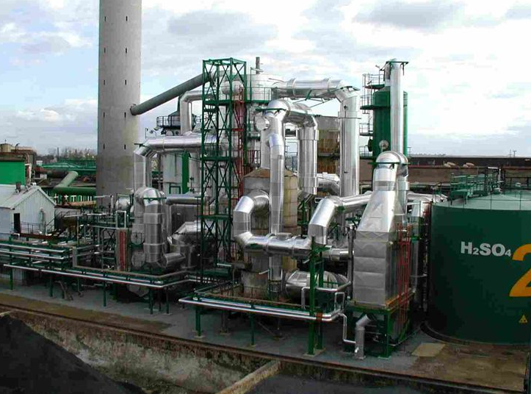

Slide 6
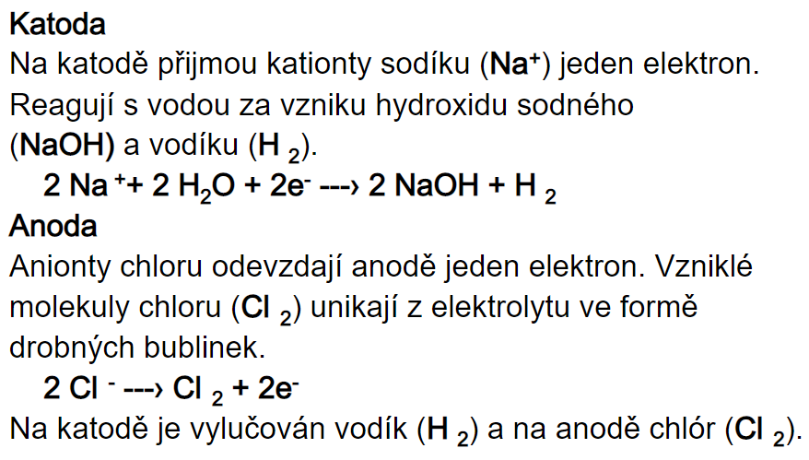
Kyselina chlorovodíková
V současné době se kyselina chlorovodíková (chlorovodík) vyrábí ve dvou velkých průmyslových společnostech v ČR. Ve Spolku pro chemickou a hutní výrobu, a.s. v Ústí nad Labem (Spolchemie) a ve Spolaně, a.s. v Neratovicích. V obou podnicích navazuje výroba chlorovodíku na předchozí elektrolýzu solanky, která poskytuje chlor a vodík.
2 NaCl (aq) + 2 H2O (l) → Cl₂ (g) + 2 NaOH (aq) + H₂ (g)

Slide 7
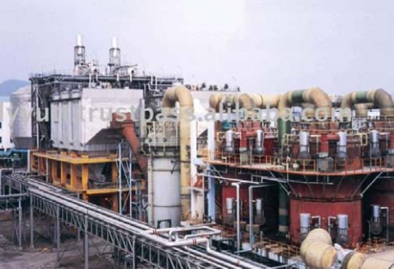
Kyselina trihydrogenfosforečná a superfosfát
Rozlišujeme 2 způsoby přípravy kyseliny fosforečné, a to výrobu termickou a extrakční.
Termická výroba vychází z elementárního fosforu a produkuje koncentrovanou a velmi čistou kyselinu.
Extrakční výroba je založená na rozkladu přírodního fosforečnanu minerální kyselinou, nejčastěji kys. sírovou poskytuje zředěnou a znečištěnou kyselinu.
Termická výroba kyseliny fosforečné sestává ze dvou stupňů:
spálení elementárního fosforu na oxid:
4 P + 5O2 → P4O10 + vývoj tepla
2) slabě exotermní reakce oxidu fosforečného s vodou
P4O10 + 6 H2O → 4 H3PO4
Extrakční proces výroby kyseliny fosforečné je založen na rozkladu přírodních fosforečnanů, nejčastěji apatitu s obsahem fluoru, zpravidla kyselinou sírovou.
Vzniklá kyselina je znečištěná prvky - Si, Ca, Fe, Al, Cr, Zn, V, Ni, Cu, Mn, As a Pb.
Při rozkladu fosforečnanu při teplotě 80°C vzniká dihydrát síranu vápenatého, při teplotě rozkladu při 90 až 110°C vzniká hemihydrát a nad 110°C bezvodý síran, tzv. anhydrit. Příslušné postupy výroby kyseliny označujeme jako dihydrátový, hemihydrátový a anhydritový proces.
Ca5(PO4)3F + 5H2SO4 + xH2O → 5 CaSO4.x H2O + 3 H3PO4 + HF
Superfosfát je minerální hnojivo s různým obsahem fosforu, rozpustné ve vodě.
Superfosfáty se rozlišují podle obsahu fosforu:
jednoduchý superfosfát – obsah P = 7,5–8,5 %,
dvojitý superfosfát – obsah P = 12–15 %,
trojitý superfosfát – obsah P = 21 %.

Slide 8
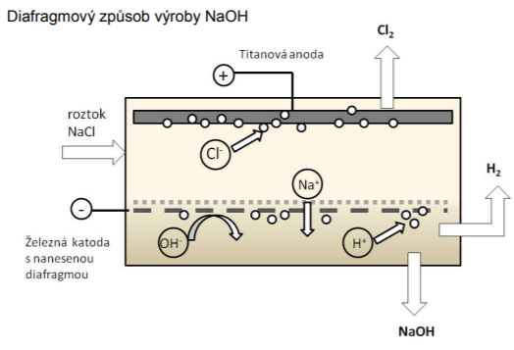
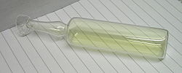
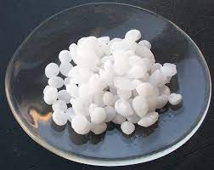
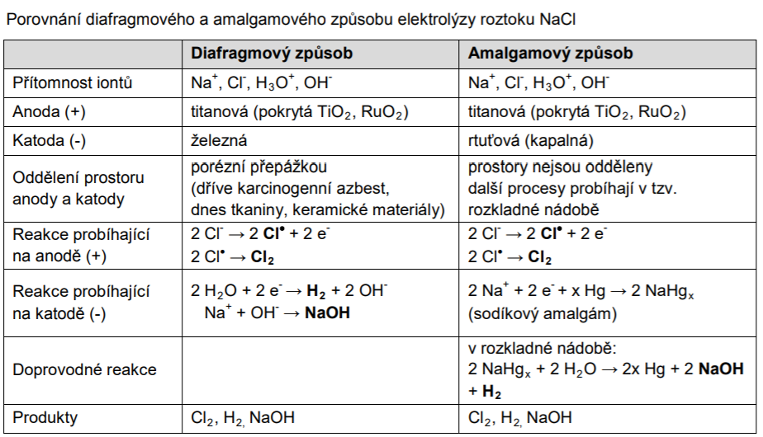
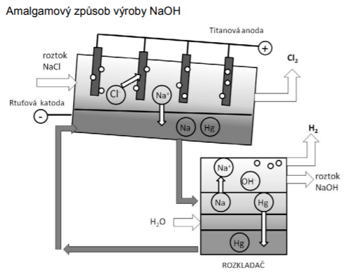
Chlor a Hydroxid sodný
V průmyslové praxi se chlor a hydroxid sodný vyrábí třemi metodami: diafragmovou, amalgámovou a membránovou.
V České republice se NaOH vyrábí klasickou amalgámovou metodou.

Slide 9
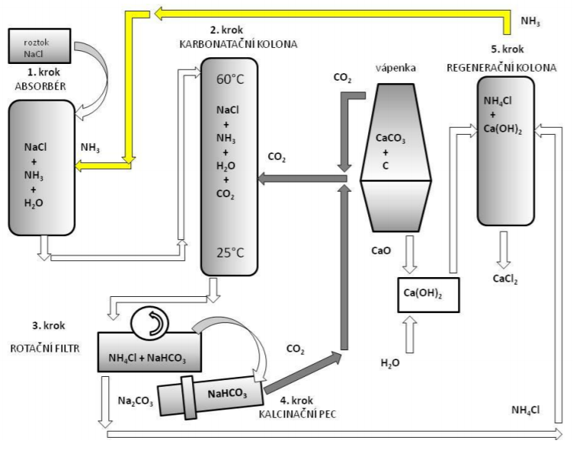
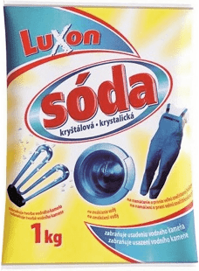
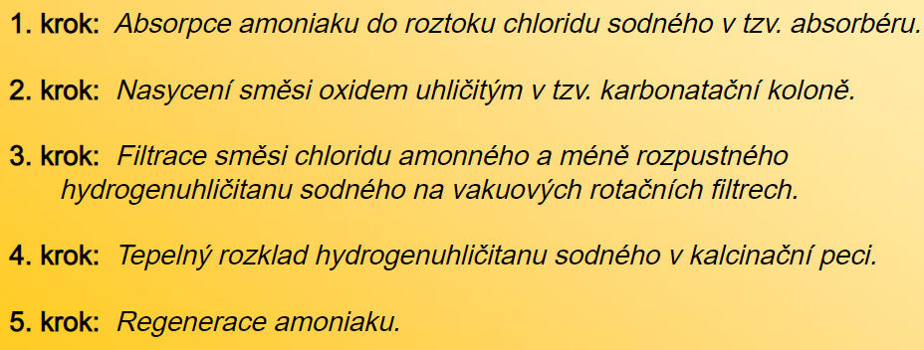
Soda

Slide 10
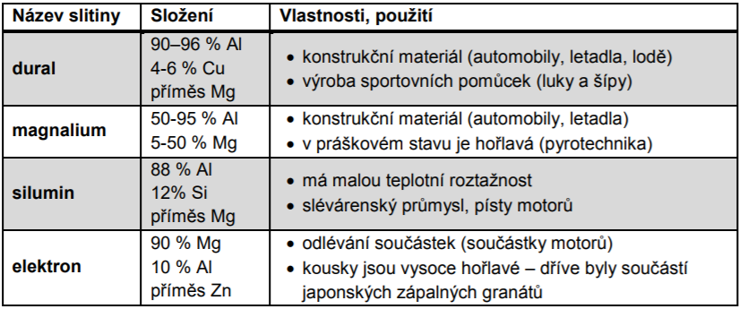
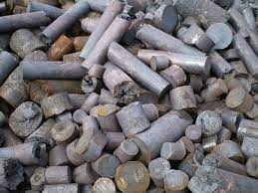
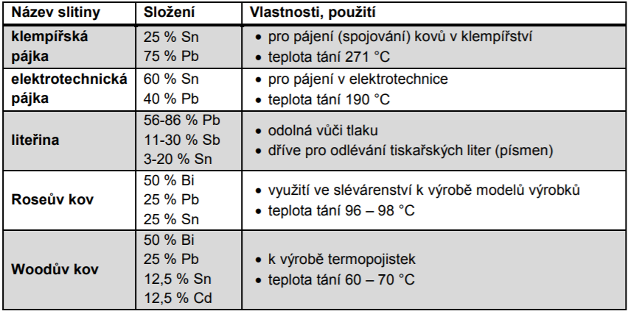
Kovy (metalurgie)
Výrobou kovů se zabývá vědní obor zvaný metalurgie (neboli hutnictví).
1) Zkoncentrování rudy
2) Chemické separační postupy
3) Chemický děj, kterým je získán surový elementární kov
Redukce chemickým činidlem = redukce pomocí redukčních činidel: uhlík (ve formě koksu), oxid uhelnatý CO, vodík, kov
Fe3O4 + 4 C → 4 CO + 3 Fe
FeO + CO → Fe + CO2
2 AgCl + H2 → 2 Ag + 2 HCl
Cr2O3 + 2 Al → Al2O3 + 2 Cr
Elektroredukce
Tepelný rozklad sloučenin

Slide 11
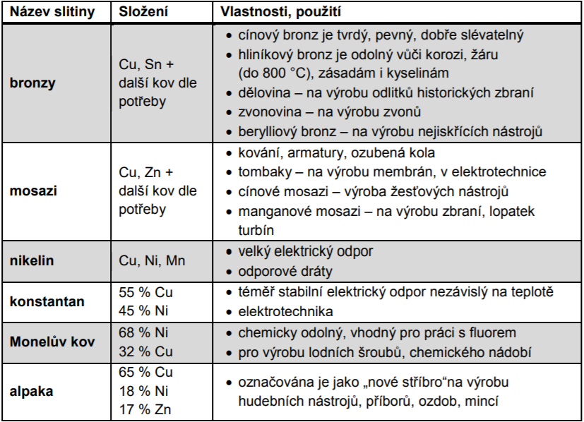
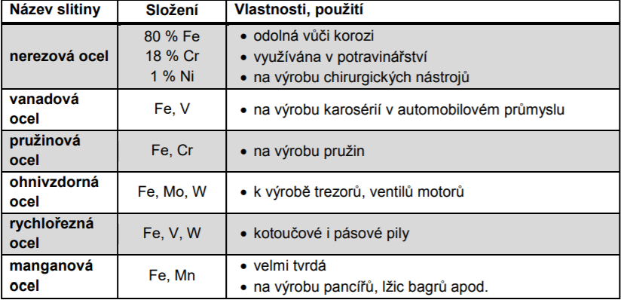
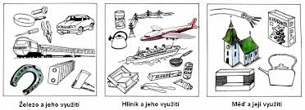
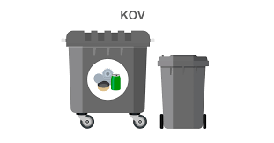
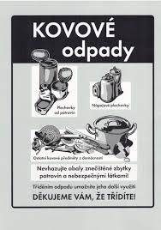

Slide 12
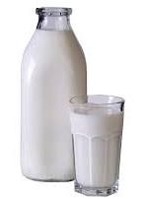
Mléko a mléčné produkty
Mléko vzniká metabolickými přeměnami z krve a mízy. Mléko tvoří z 86-88 % voda, 12-14 % je sušina – bílkoviny, tuky, sacharidy, minerální látky, vitaminy, enzymy a hormony. Hlavním mléčným cukrem je laktóza, která je složena z jedné molekuly glukózy a jedné molekuly galaktózy navzájem spojené β-1-4 glykosidickou vazbou.
Úprava mléka fyzikálními pochody:
filtrace,
deaerace,
odstřeďování,
zahřívání,
homogenizace,
chlazení.
Výroba másla
Máslo je ztuhlá emulze vody a tuku, obsahující výhradně mléčný tuk (min. 80 %). Máslo se vyrábí tzv. stloukáním ze smetany.
Výroba sýrů
Sýry vznikají vysrážením kaseinu působením kyseliny mléčné (vzniká zkvašováním laktosy činností bakterií mléčného kvašení) nebo syřidla.
Výroba jogurtů
Jogurty jsou fermentované mléčné výrobky (při výrobě probíhají řízené mikrobiologické procesy mléčného kvašení).

Slide 13
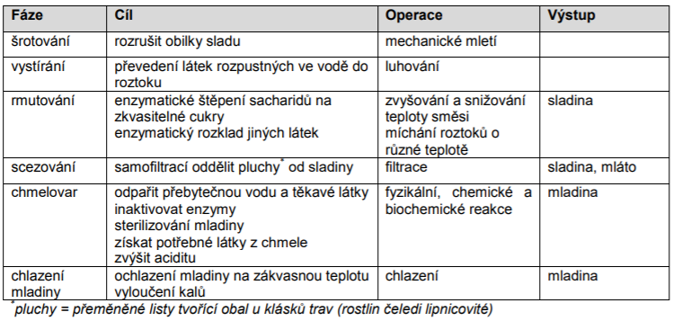
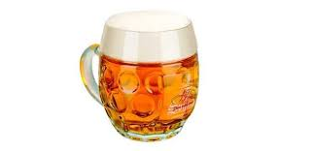
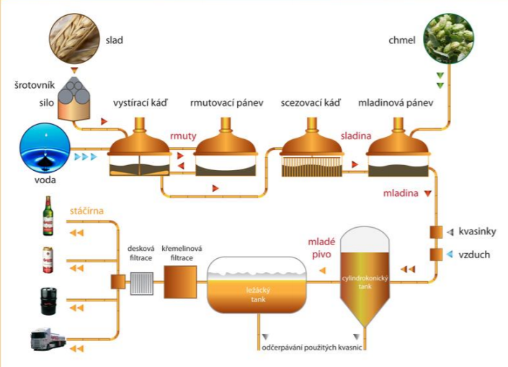
Pivo
Příprava mladiny
2) Kvašení mladiny probíhá přidáním kvasinky Saccharomyces cerevisiae, které obsahují enzym maltázu štěpící maltózu na dvě molekuly glukózy. Během fermentace mladiny převážná část cukerných látek zkvasí na ethanol, oxid uhličitý a vedlejší produkty.
3) Při nízkých teplotách pomalu dokvašuje zbylý extrakt kvasnicemi, pivo se čiří, sytí vznikajícím oxidem uhličitým a dozrává. Filtrací se z piva odstraňují kalicí látky.

Slide 14
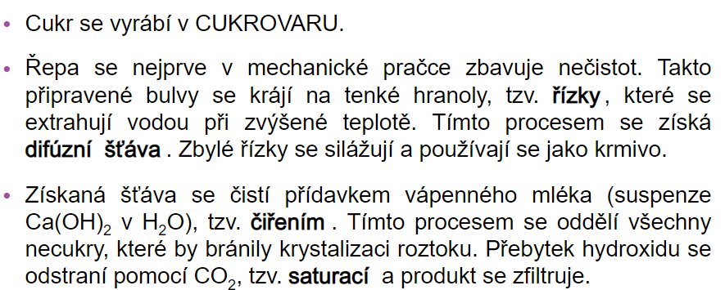
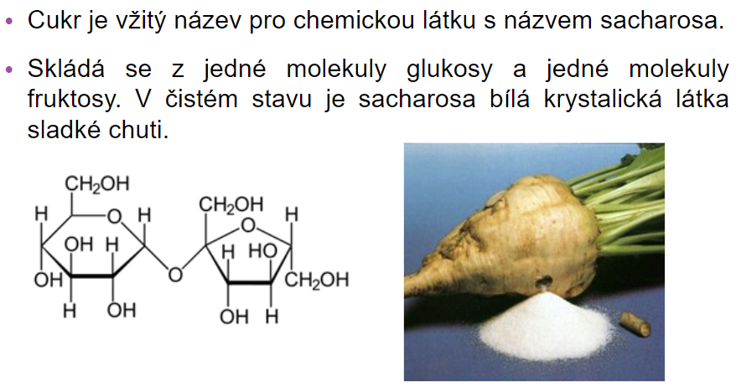
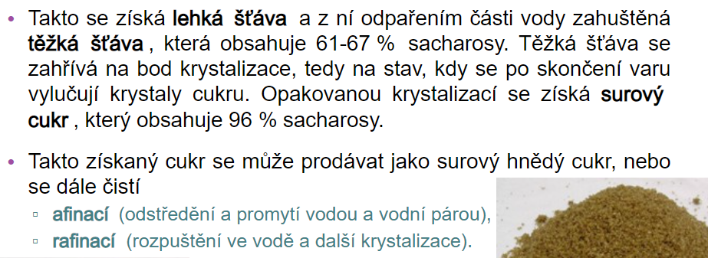
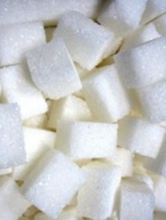
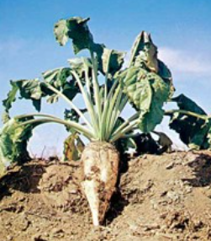
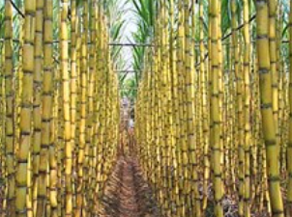
Cukr řepný (sacharóza)

